Slide 1


TOKUshoku
チーム47：徳川食軍
食料廃棄を
テクノロジーを使って削減

Slide 2

Problem
注目した社会問題
日本では
年間 約 4,720,000,000 kgの
食品が廃棄されている

Slide 3
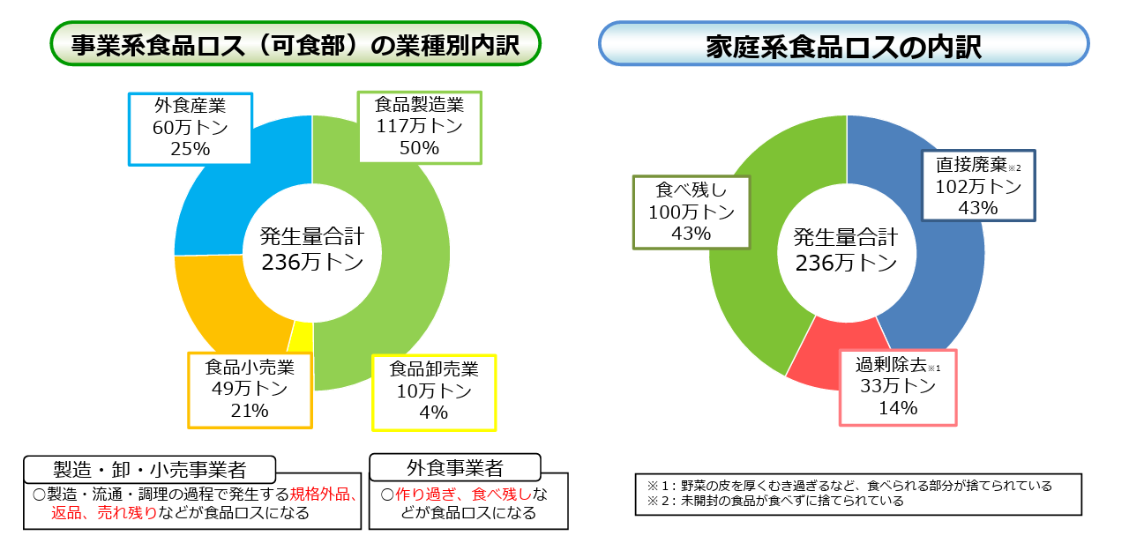
令和4年度、環境省
https://www.env.go.jp/press/press_03332.html

Slide 4


The Challenges
ユーザーの負は何か？
企業・お店側
消費者側
食品ロス
物価高
コントロールできない
インフレの影響で、外食や食品購入のコストが高くなっており、負担が重くなっている
廃棄コスト
食品を廃棄する際にゴミ処理費用がかかる
特に規模の大きい店ほど、廃棄コストが年間数十万～数百万円単位になることも

Slide 5
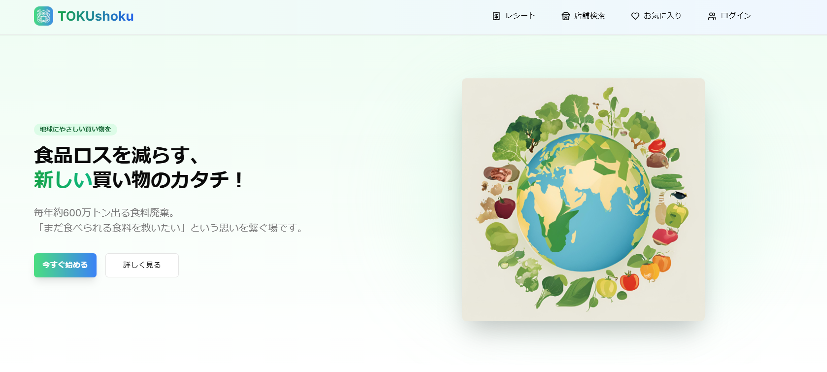
必要な人に必要なものを届ける
TOKUshoku
お店と消費者の「もったいない」が出会う場所

Slide 6
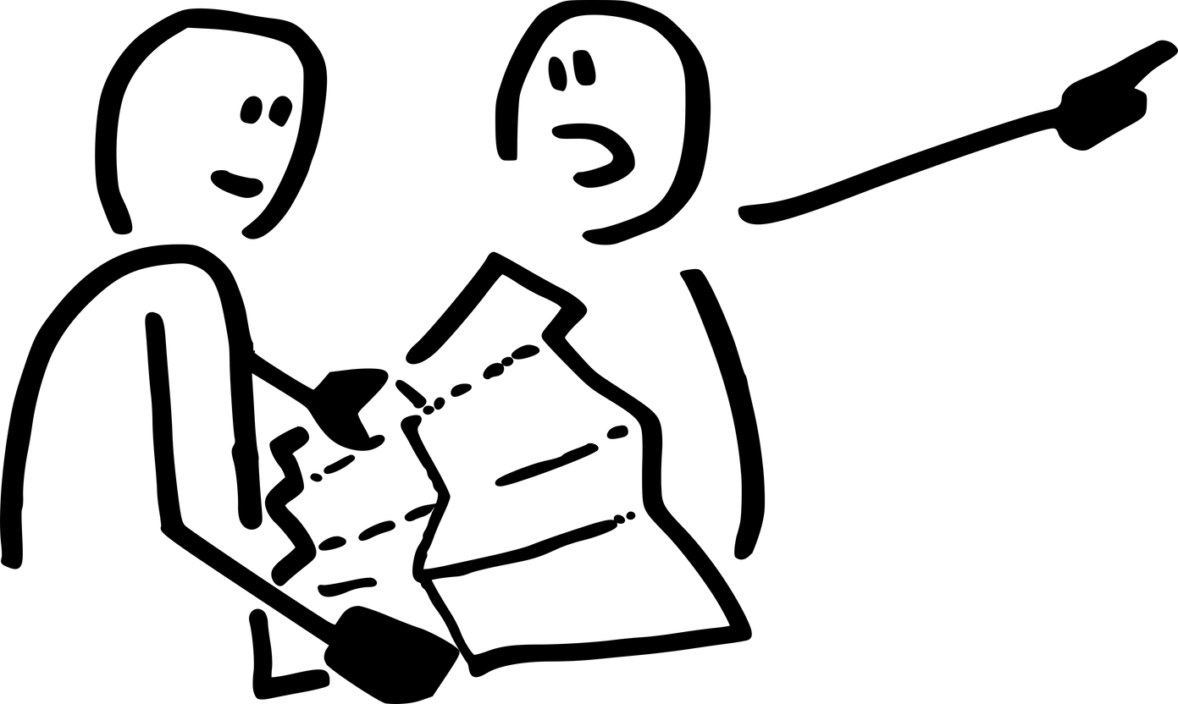
Who?
想定しているユーザーのペルソナ
01.
環境保護に貢献
したい人
02.
お得に買い物を
したい人
03.
手軽に新しい
商品を試してみたい人
毎日大量に廃棄される商品を「もったいない...」と思っているお店と消費者のために
消費・賞味期限が短い分
安く商品が買える
割引されているからこそ、
興味のある商品に気軽に手を出すことができる

Slide 7
System
ウェブサイトの仕組み
消費者側
商品を発見
情報確認・予約
アカウント登録
現地で会計
企業・お店側
廃棄予定の
商品を把握
情報を投稿
商品名
内容
写真
値段
時間

Slide 8










技術スタック
フロントエンド
バックエンド
DB
APIリクエスト
DB操作
Admin
(店舗管理者)
TypeScript
Postgres
APIリクエスト
User
（消費者）
Prisma
React
後ほど詳細を説明

Slide 9

技術的挑戦
新しい技法
フロントエンドの工数の削減
限られた人数で短い期間での開発

Slide 10
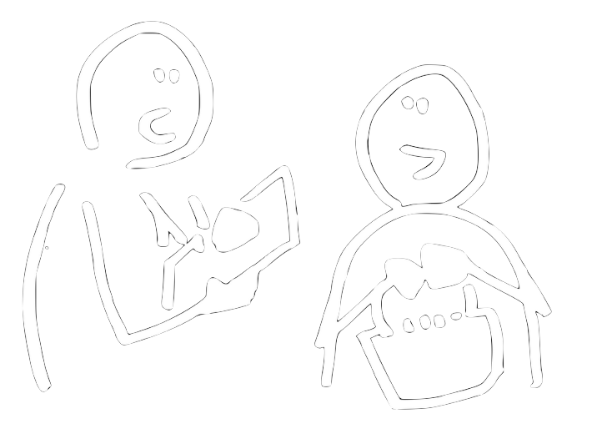

実際の
プロダクト

Slide 11
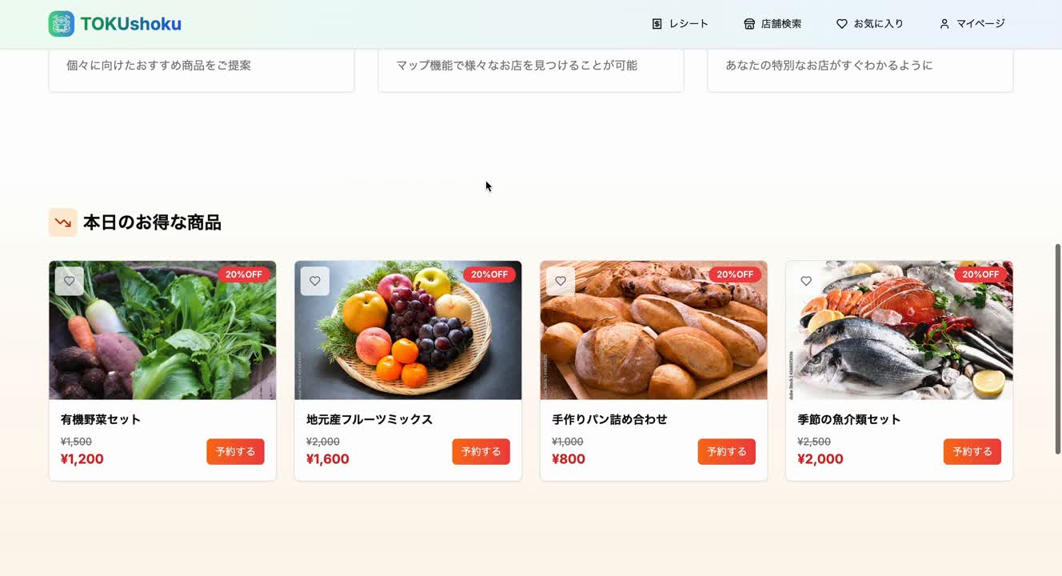
商品の発見と情報確認

Slide 12
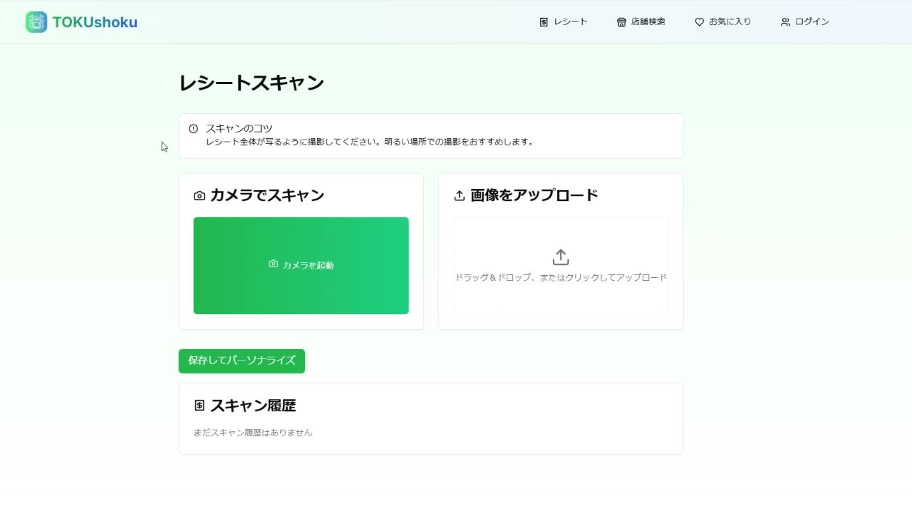
レシートのスキャン

Slide 13
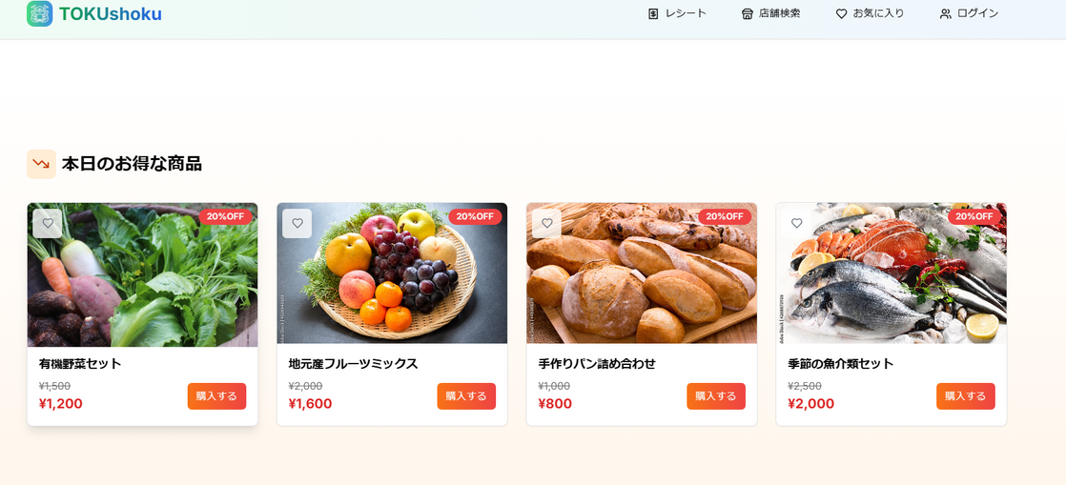

レシート機能の設計
Azure Computer Vision
Azure OpenAI Service
Prisma
Python
レシートからOCR
文字認識
文字列から商品名だけを抽出
結果をデータベースに保存
現在の商品と比較し
おすすめ順にソート
パーソナライズ！

Slide 14
パーソナライズのアルゴリズム
1. 類似度の計算
Python の difflib.SequenceMatcher を使用し、文字列の類似度（マッチ度）を計算
例：「季節の野菜セット」と「旬の野菜セット」は類似度が高い
データベースにある複数のOCR結果をベースとして利用する
2. 類似度を基にソート
現在公開されている各商品に対して比較を行い、類似度が高い順に並び替える
消費者の購入履歴を参照し
関連性の高い商品を優先的に表示

Slide 15
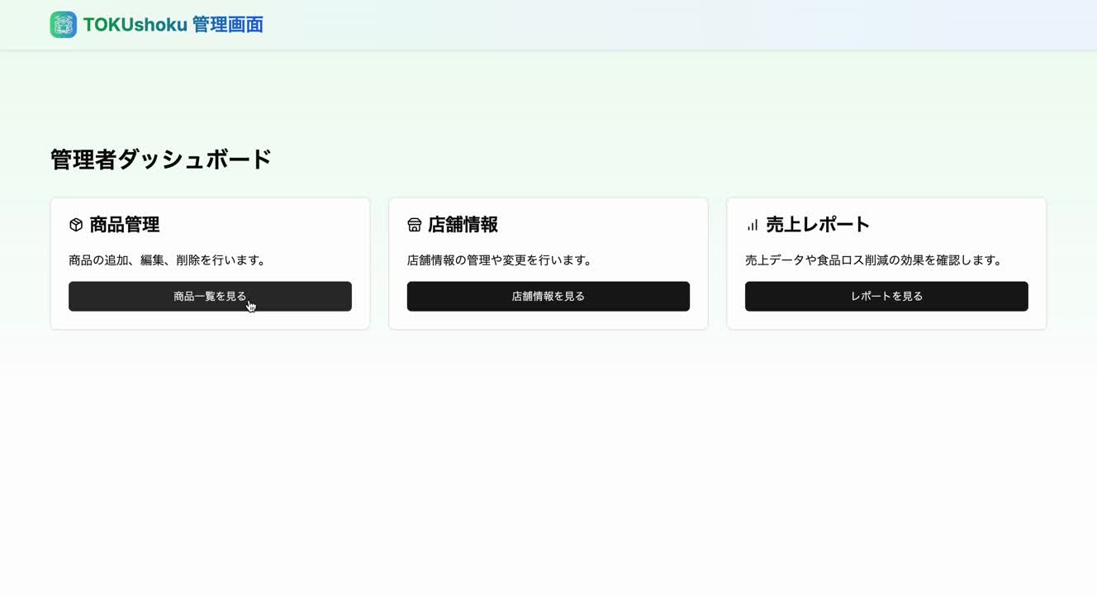
管理者の商品登録

Slide 16
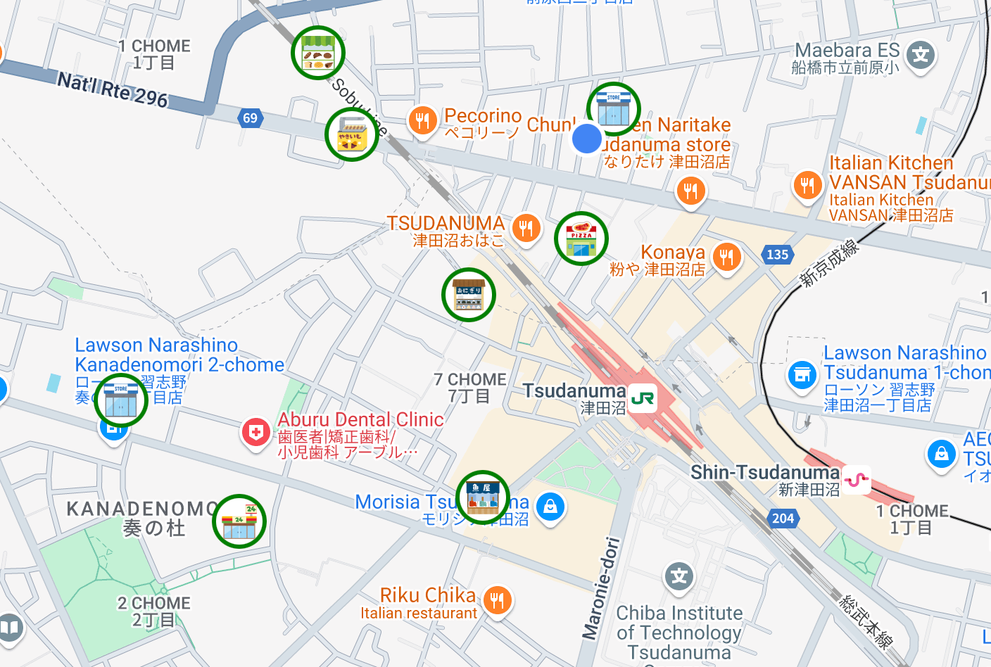
割引している店舗の確認
現在地

Slide 17

Differences
類似サービスと差別化
スーパーや普段の食品
レシート/おすすめ機能
レストラン向き

Slide 18
Improvements
今後の展望
管理者レポート作成
売り上げ
フードロス削減量
売上のグラフ化
バックエンドで追加実装
店舗のテナント化
ユーザーごとにデータストア (ログイン機能)
スマホ向けのアプリの実装

Slide 19
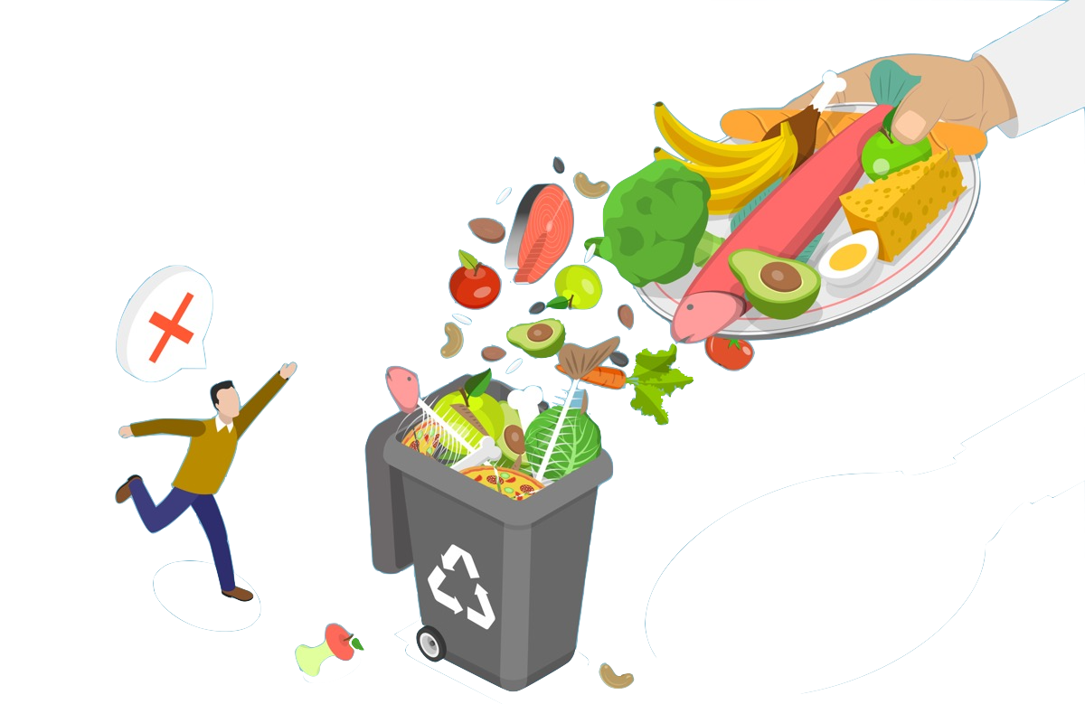
Thank you
for
Listening

